Slide 1


Slide 2






تعيين تلميذ(ة) للإجابة
توجيهات و شرح التعليمات
عرض فيديو
المرور بين الصفوف للمساعدة و تصحيح الإنجازات
عمل في ثنائيات
نهاية الشريط، المرور إلى الشريحة الموالية

Slide 3

تنظيم حصص الأسبوع
اليوم 4 -
اليوم1 -
نشاط اعتيادي (10)د
إملاء (30)د
إنتاج كتابي – الحصة1 (30)د
نشاط اعتيادي (10)د
المعجم (30)د
الاستماع والتحدث . (30)د
اليوم 5 -
اليوم2 -
نشاط اعتيادي (10)د
قراءة : الحصة -4- (30)د
إنتاج كتابي الحصة 2 (30)د
نشاط اعتيادي (10)
قراءة : الحصة -1- 30 د
قراءة الحصة -2- 30 د
اليوم 6 -
اليوم 3 -
نشاط اعتيادي (10)د
مراجعة توليف (شكل وفهم) + دعم (60)د
نشاط اعتيادي (10)د
قراءة : الحصة -3- (30)د
الصرف والتحويل. (30)د

Slide 4





هيكلة حصة اليوم
- 01 افتتاح الحصة
ترحيب ؛
تدبير السلوك؛
نشاط اعتيادي
2- مراجعة وتوليف.
حب الوطن .

Slide 5

عند نهاية الحصة
على الأقل 80% من المتعلمين سيكونون قادرين على:
التحدث باسترسال لتقديم سيرهم الذاتية؛
فهم نص " حب الوطن" واستثماره لغويا؛
تثبيت تعلماتهم ومعاجلة تعثراتهم.

Slide 6

افتتاح الحصة
افتتاح الحصة
ترحيب ؛
تدبير السلوك؛
نشاط اعتيادي

Slide 7
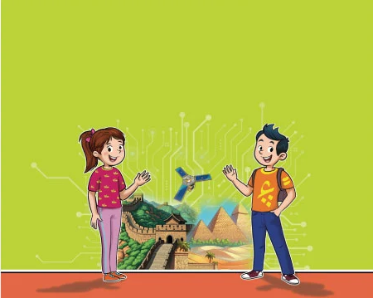
مرحبا بكم ، سنبدأ حصة اللغة العربية.
اختتام الحصة
مراجعة وتوليف
افتتاح الحصة

Slide 8



حاولوا الالتزام بهذه السلوكات. سنحدد الفائز بنجمة السلوك في نهاية كل حصة.
اختتام الحصة
مراجعة وتوليف
افتتاح الحصة
كَيْ أَسْتَأْذِنَ لِأَخْذِ ٱلْكَلِمَةِ: أَلْزَمُ مَكاني ثُمَّ أَرْفَعُ أُصْبُعي لِلْإجابَةِ.
أُشارِكُ دونَ ٱلْخَوْفِ مِنَ ٱلْخَطَأِ.
أُنْجِزُ واجِباتي ٱلْمَنْزِلِيَّةَ.

Slide 9
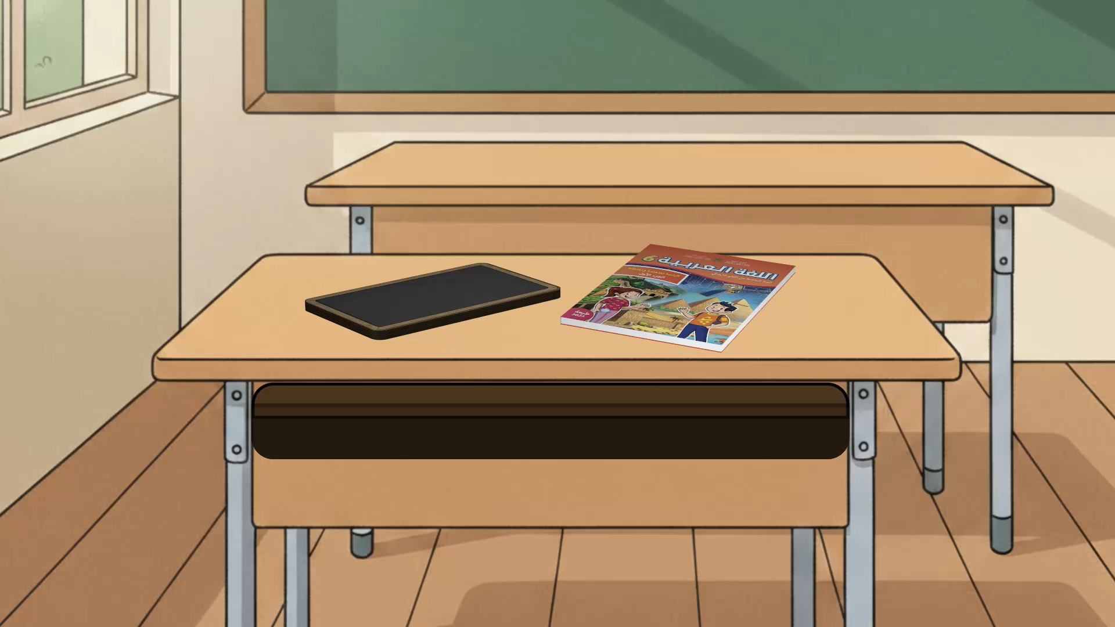
ضعوا الكراسة والدفتر واللوحة في القمطر.
اختتام الحصة
مراجعة وتوليف
افتتاح الحصة

Slide 10
سنبدأ حصة اليوم بالواجب المنزلي. خذوا دفاتركم. سأتحقق من إنجاز الواجب.
اختتام الحصة
مراجعة وتوليف
افتتاح الحصة
أُعيدُ كِتابَةَ سيرَتي ٱلذّاتِيَّةِ عَلى دَفْتَرِ ٱلْقِسْمِ بَعْدَ قِراءَتِها وَتَصْحيحِها.

Slide 11

استعينوا بما سجلتموه على دفاتركم واستعدوا للتحدث باسترسال لتقديم سيركم الذاتية شفهيا.
اختتام الحصة
مراجعة وتوليف
افتتاح الحصة
أَسْتَعِدُّ لِلتَّحَدُّثِ بِٱسْتِرْسالٍ لِأُقَدِّمَ سيرَتي ٱلذّاتِيَّةَ.

Slide 12
من يقوم إلى السبورة لتقديم سيرته الذاتية بشكل مسترسل ومعبر.
اختتام الحصة
مراجعة وتوليف
افتتاح الحصة
أَتَحَدَّثُ بِٱسْتِرْسالٍ لِأُقَدِّمَ سيرَتي ٱلذّاتِيَّةَ.

Slide 13

في نظركم، من الفائز في نشاط التحدث باسترسال؟
اختتام الحصة
مراجعة وتوليف
افتتاح الحصة

Slide 14
مراجعة وتوليف
مهن المستقبل
شكل النص
فهم واستثمار النص.

Slide 15
في حصة اليوم، ستشكلون جملا في نص ثم تستثمرونه لغويا بعد فهم مضامينه.
اختتام الحصة
مراجعة وتوليف
افتتاح الحصة
سَأَشْكُلُ جُمَلاً مِنْ نَصٍّ ثُمَّ أَسْتَثْمِرُ مَضامينَهُ.

Slide 16

خذوا كراساتكم الصفحة -46-. اقرؤوا النص قراءة صامتة.
اختتام الحصة
مراجعة وتوليف
افتتاح الحصة

Slide 17
نبدأ بالشكل . من يذكرنا بالخطوات التي نسلكها لشكل جملة؟
اختتام الحصة
مراجعة وتوليف
افتتاح الحصة
ما ٱلْخُطُواتُ ٱلَّتي نَتَّبِعُها لِشَكْلِ جُمْلَةٍ؟

Slide 18
لنتذكر. من يقرأ؟ .
اختتام الحصة
مراجعة وتوليف
افتتاح الحصة
أَقَرَأُ ٱلْجُمْلَةَ قِراءَةً أولى مُبْرِزًا ٱلْحَرَكَةَ ٱلْأَخيرَةَ لِكُلِّ كَلِمَةٍ ؛
أَسْأَلُ: عَمَّ تَتَحَدَّثُ ٱلْجُمْلَةُ ؟ ثم أُجيبُ عَن ٱلسُّـؤالِ لِأَتَأَكَّدَ مِـنْ فَـهْمِ ٱلْجُمْلَةِ ؛
أَقْرَأُ ٱلْجُمْلَةَ كَلِمَةً تِلْوَ ٱلْأُخْرى ثُمَّ أَشْكُلُها، مَعَ ٱلتَّمْييزِ بَيْنَ ٱلْحـَرَكَةِ ٱلْقَصيرَةِ وٱلطَّويلَةِ وَٱلانْتِباهِ إِلى هَمْزَتَيْ ٱلْوَصْلِ وَٱلْقَطْعِ ؛
في حالَةِ ٱلتَّـرَدُّدِ في حَرَكَة آخِر حَرْفٍ في ٱلْكَلِمَةِ، أُحَدِّدُ إِعْرابَها في ٱلْجُمْلَةِ.

Slide 19
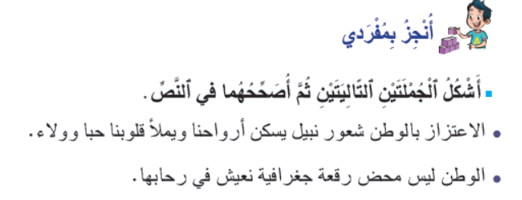
قوموا بشكل الجملتين في المكان المخصص لذلك.
اختتام الحصة
مراجعة وتوليف
افتتاح الحصة

Slide 20
من يقوم إلى السبورة ويشكل الجملة موضحا كيف قام بذلك؟
اختتام الحصة
مراجعة وتوليف
افتتاح الحصة

Slide 21
ضعوا خطا تحت الأخطاء في الشكل، ثم اشكلوا الجملتين معا في النص.
اختتام الحصة
مراجعة وتوليف
افتتاح الحصة
اَلِاعْتِزازُ بِٱلْوَطَنِ شُعورٌ نَبيلٌ يَسْكُنُ أَرْواحَنا وَيَمْلَأُ قُلوبَنا حُبّاً وَوَلاءً.
اَلْوَطَنُ لَيْسَ مَحْضَ رُقْعَةٍ جُغْرافِيَّةٍ نَعيشُ في رِحابِها.

Slide 22
من يقرأ النص بطلاقة على كراساته؟ . (قراءتان فقط).
اختتام الحصة
مراجعة وتوليف
افتتاح الحصة

Slide 23
قبل أن تشرعوا في الإجابة عن أسئلة المعجم من يذكرنا بالمقصود بشبكة الكلمة؟
اختتام الحصة
مراجعة وتوليف
افتتاح الحصة
ما ٱلْمَقْصودُ بِشَبَكَةِ ٱلْكَلِمَةِ؟

Slide 24
من يذكرنا بطريقة استخراج معلومات من نص؟
اختتام الحصة
مراجعة وتوليف
افتتاح الحصة
ما ٱلْخُطُواتُ ٱلَّتي نَسْلُكُها لاِسْتِخْراجِ مَعْلوماتٍ مِنْ نَصٍّ؟

Slide 25
من يذكرنا بطريقة استنتاج معلومات من نص ؟
اختتام الحصة
مراجعة وتوليف
افتتاح الحصة
ما ٱلْخُطُواتُ ٱلَّتي نَسْلُكُها لاِسْتِنْتاجِ مَعْلوماتٍ مِنْ نَصٍّ؟

Slide 26
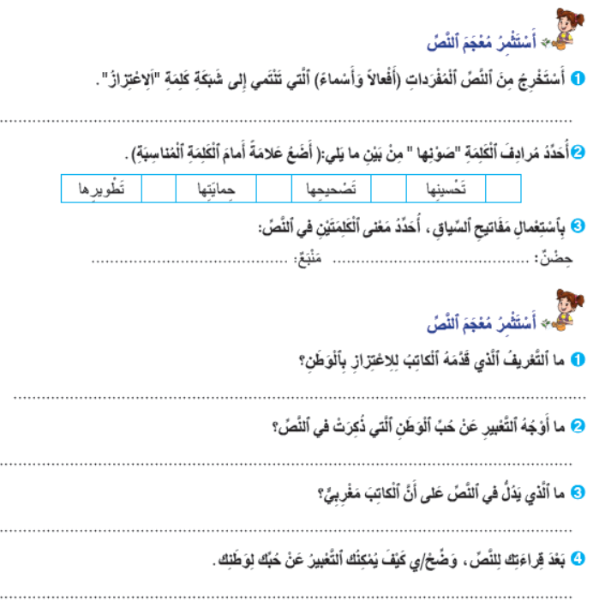
الآن. أجيبوا عن أسئلة "أستثمر معجم النص" و الأسئلة الأربعة الأولى من مقطع " أستثمر النص".
اختتام الحصة
مراجعة وتوليف
افتتاح الحصة

Slide 27
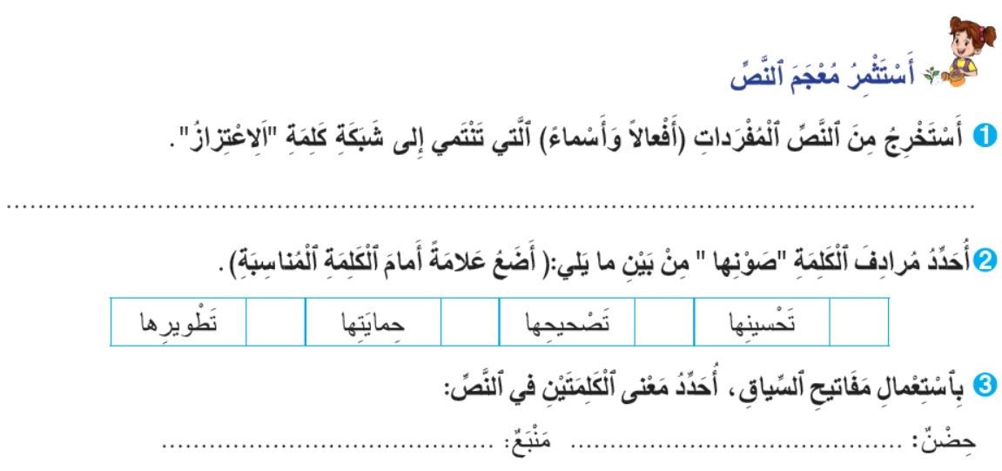
لنصحح جماعة. نبدأ باستثمار معجم النص. من يقرأ السؤال الأول و يجيب عنه؟
اختتام الحصة
مراجعة وتوليف
افتتاح الحصة

Slide 28
صححوا على كراساتكم.
اختتام الحصة
مراجعة وتوليف
افتتاح الحصة
فَخْرٌ – اَلْعِزَّةُ – اَلْكَرامَةُ – اَلْإِخْلاصُ – اَلِانْتِماءُ – اَلتَّعايُشُ – اَلْمُشارَكَةُ – اَلتَّسامُحُ – اَلتَّعاوُنُ – اَلتَّضامُنُ.
×
مَصْدَرٌ- مُنْطَلَقٌ
مَأْوى- مَكانٌ

Slide 29
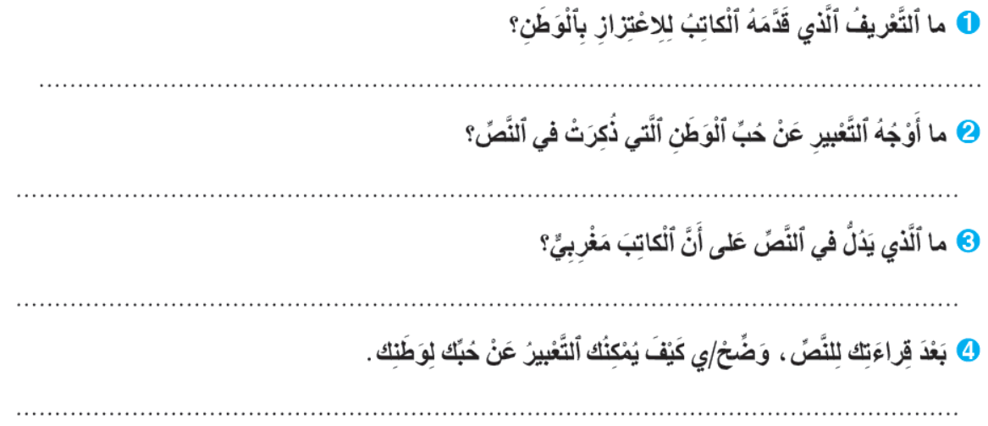
ننتقل إلى أسئلة استثمار فهم النص . من يقرأ السؤال ثم يجيب عنه؟
اختتام الحصة
مراجعة وتوليف
افتتاح الحصة

Slide 30
صححوا على كراساتكم.
اختتام الحصة
مراجعة وتوليف
افتتاح الحصة
اَلِاعْتِزازُ بِٱلْوَطَنِ شُعورٌيَسْكُنُ ٱلْأَرْواحَ وَيَمْلَأُ ٱلْقُلوبَ حُبّاً وَوَلاءً، وَهُوَ تَعْبيرٌ صادِقٌ عَنْ فَخْرِنا بِٱلْأَرْضِ ٱلَّتي ٱحْتَضَنَتْ طُفولَتَنا وَشَهِدَتْ نَشْأَتَنا.
تَتَجَلّى أَوْجُهُ ٱلتَّعْبيرِ عَنِ ٱلِاعْتِزازِ بِٱلْوَطَنِ في ٱلِانْخِراطِ في خِدْمَةِ ٱلْمُجْتَمَعِ وَٱلْمُشارَكَةِ في ٱلْمُبادَراتِ ٱلْوَطَنِيَّةِ، بِالْإضافَةِ إلى ٱلتَّمَسُّكِ بِقِيَمِ ٱلْعَدالَةِ وَٱلتَّسامُحِ، وَٱلْإِخْلاصِ في ٱلْعَمَلِ، وَرِعايَةِ ٱلْبيئَةِ وَحِمايَتِها.
اَلَّذي يَدُلُّ في ٱلنَّصِّ عَلى أَنَّ ٱلْكاتِبَ مَغْرِبِيٌّ هُوَ ٱلْعِبارَةُ ٱلتّالِيَةُ: "وَيَكْفي أَنْ نَسْمَعَ ٱلنَّشيدَ ٱلْوَطَنِيَّ أَوْ نَرى ٱلْعَلَمَ ٱلْمَغْرِبِيَّ خَفّاقاً بِنَجْمَتِهِ ٱلْخَضْراءِ، حَتّى تَتَمَلَّكَنا أَجْمَلُ مَشاعِرِ ٱلْفَخْرِ وَٱلِانْتِماءِ"
تُقْبَلُ جَميعُ ٱلِاقْتِراحاتِ ٱلْمُناسِبَةِ.

Slide 31
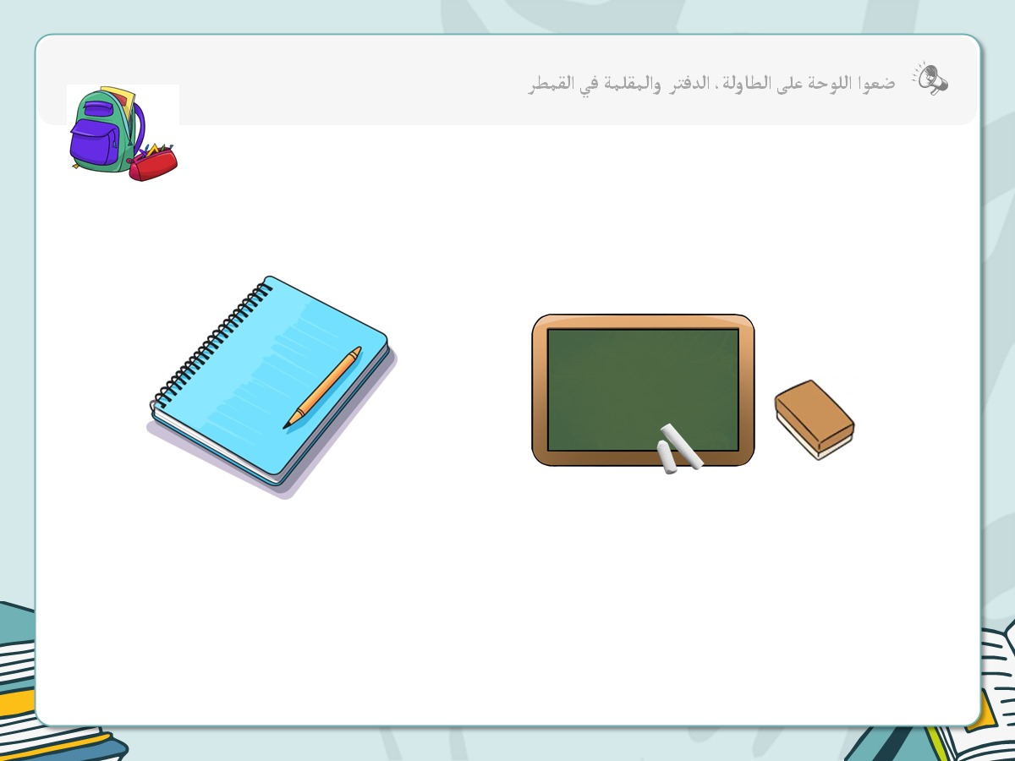
سنقوم بمرجعة سريعة للظواهر اللغوية. خذوا ألواحكم.
اختتام الحصة
مراجعة وتوليف
افتتاح الحصة

Slide 32
نبدأ بدرس اسم التفضيل.
اختتام الحصة
مراجعة وتوليف
افتتاح الحصة
اِسْمُ ٱلتَّفْضيلِ

Slide 33
تحققوا ما إذا كان فعل " صَغُرَ" يستوفي شروط صياغة اسم التفضيل.
اختتام الحصة
مراجعة وتوليف
افتتاح الحصة
صَغُرَ

Slide 34

نصحح جماعة. فعل صغر يحقق جميع شروط صياغة اسم التفضيل.
اختتام الحصة
مراجعة وتوليف
افتتاح الحصة
ثُلاثِيٌّ غَيْرُ مَنْفيٍّ.
فِعْلٌ مَبْنِيٌّ لِلْمَعْلومِ.
صَغُرَ
قابِلٌ لِلتَّفاضُلِ.
لا يَدُلُّ عَلى لَوْنٍ كَٱلْفِعْلِ"سَوِدَ".
لا يَدُلُّ عَلى عَيْبٍ كَٱلْفِعْلٍ"عَرَجَ".

Slide 35
على ألواحكم صوغوا اسم التفضيل من فعل " صغر" .
اختتام الحصة
مراجعة وتوليف
افتتاح الحصة
صَغُرَ

Slide 36
صححوا : أصغر للمذكر على وزن أفعل وصغرى للمؤنث على وزن فعلى.
اختتام الحصة
مراجعة وتوليف
افتتاح الحصة
صُغْرى
أَصْغَرُ

Slide 37
على ألواحكم دائما. أعربوا جمع المذكر السالم في الجملة التالية إعرابا تاما. .
اختتام الحصة
مراجعة وتوليف
افتتاح الحصة
اِحْتَفَلَ ٱلْمُتَفَرِّجونَ بِٱلنَّصْرِ.

Slide 38
على ألواحكم دائما. أعربوا جمع المذكر السالم في الجملة التالية إعرابا تاما. .
اختتام الحصة
مراجعة وتوليف
افتتاح الحصة
قَدَّمَ ٱلسُّكّانُ هَدايا لِـــلْمُتَطَوِّعينَ.

Slide 39
على ألواحكم، اكتبوا الكلمة المكتوبة بلون أحمر مع رسم الهمزة المناسبة..
اختتام الحصة
مراجعة وتوليف
افتتاح الحصة
...جْتَهِدوا في تَحْصيلِ ٱلْعِلْمِ.

Slide 40
على ألواحكم، اكتبوا الكلمة المكتوبة بلون أحمر مع رسم الهمزة المناسبة.
اختتام الحصة
مراجعة وتوليف
افتتاح الحصة
اَلْإِصْرارُ مِفْتاحُ تَحْقيقِ ...حْلامِكُمْ.

Slide 41
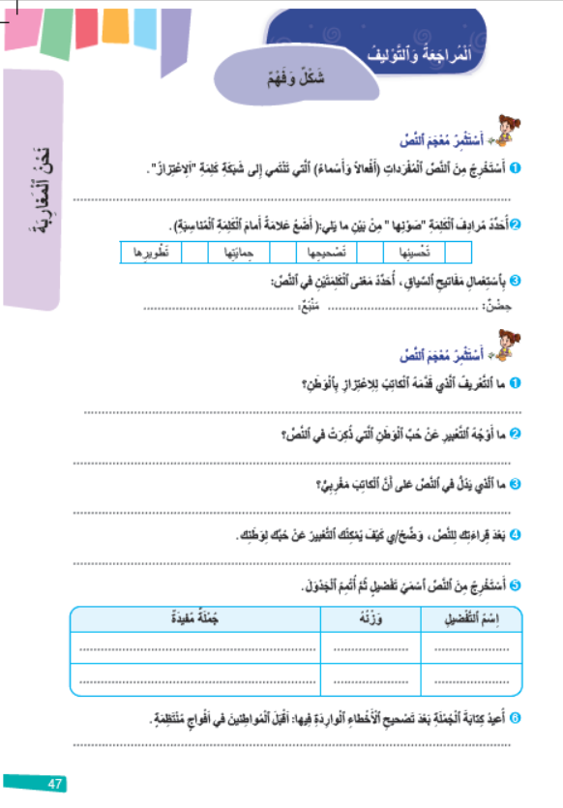

خذوا كراساتكم وأجيبوا عن السؤالين (5و6) الخاصين باستثمار الظواهر اللغوية.
اختتام الحصة
مراجعة وتوليف
افتتاح الحصة

Slide 42
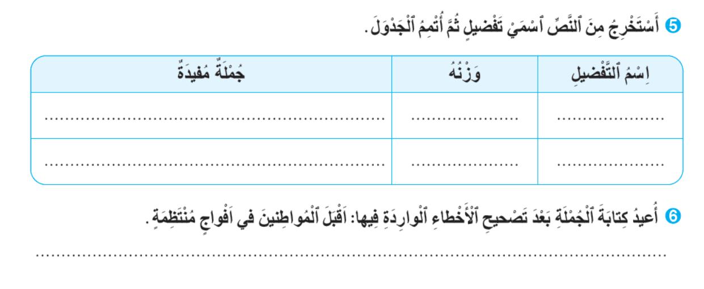
نصحح جماعة. من يقرأ السؤال ثم يجيب عنه؟
اختتام الحصة
مراجعة وتوليف
افتتاح الحصة

Slide 43
صححوا على كراساتكم.
اختتام الحصة
مراجعة وتوليف
افتتاح الحصة
أَفْعَلُ
أَكْبَرُ
ٱلْعِلْمُ أَكْبَرُ ثَرْوَةٍ يَمْتَلِكُها ٱلْإِنْسانُ في حَياتِهِ.
مُحَمَّدٌ صَلّى ٱللَّهُ عَلَيْهِ وَسَلَّمَ أَصْدَقُ ٱلنّاسِ حَديثاً.
أَفْعَلُ
أَصْدَقُ
أَقْبَلَ ٱلْمُواطِنــونَ في أَفْواجٍ مُنْتَظِمَةٍ.

Slide 44
اختتام الحصة
اختتام الحصة
ماذا تعلمت اليوم؟
الواجب المنزلي

Slide 45
من يذكرنا بخطوات شكل جملة؟
اختتام الحصة
مراجعة وتوليف
افتتاح الحصة
ما ٱلْخُطُواتُ ٱلَّتي نَتَّبِعُها لِشَكْلِ جُمْلَةٍ؟

Slide 46
الفائزون بنجمة السلوك هم:
اختتام الحصة
مراجعة وتوليف
افتتاح الحصة

Slide 47

إلى اللقاء في الحصة المقبلة.
اختتام الحصة
مراجعة وتوليف
افتتاح الحصة

Slide 48

بناء على إنجازات المتعلمين خلال الممارسة المستقلة
ما تقديرك لنسبة التحكم في هدف الدرس؟
تسجل النسبة على صفحة اليوم من مذكرة الأستاذ.

